Slide 1
Material de apoyo Guía 3
Lenguaje y Comunicación 6tos

Slide 2
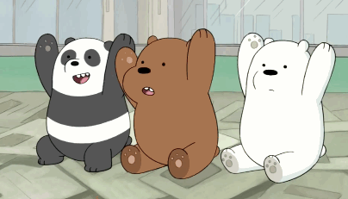
Recuerda que en tu cuaderno siempre debes anotar la fecha, objetivo y habilidad.
OBJETIVO | Analizar aspectos relevantes de narraciones leídas para profundizar su comprensión
HABILIDAD | Analizar, leer, comprender.
ACTITUD | Compromiso con tu estudio, esfuerzo, responsabilidad.
Tú decides si escribes la actitud porque lo importante de ella es que la cumplas y la demuestres en tu conducta.

Slide 3
RIKKI TIKKI TAVI
Estamos trabajando con el texto Narrativo Rikki Tikki Tavi.
Te invito a que recordemos un poco la historia mirando este video (copia el link en youtube)
https://www.youtube.com/watch?v=g2fpPnU2T_4

Slide 4
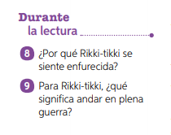
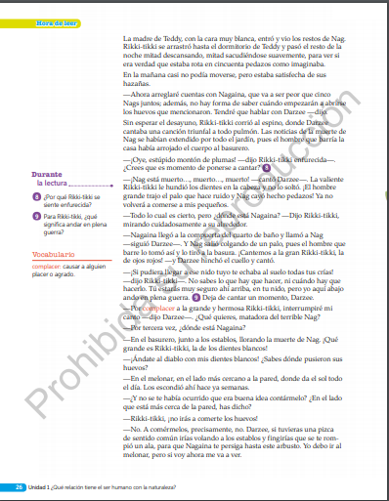
EXPLICACIÓN ACTIVIDAD 3 DE LA GUÍA
A los costados se encuentran las preguntas
En la guía dice que debo responder la 8, 13, 14, 15 y 16. También dice que están anotadas en diferentes páginas de la lectura.
8 | Rikki Tikki se siente enfurecido porque…
13
14
15
16
Finalmente dice que anote mi respuesta en la tabla que está en la guía y en el número que corresponda.

